Slide 1
Darbuotojų tolerancijos korupcijai apklausos rezultatai
2024 m.

Slide 2
Tyrimui pasirinktas anoniminės anketos apklausos internete metodas. Apklausos internetinė nuoroda buvo pateikta visiems Molėtų kultūros centro darbuotojams.
Apklausos vykdymo laikotarpis – nuo 2024 m. gegužės 27 d.iki 2024 m. birželio 6 d.
Apklausos tikslas: nustatyti koks yra Molėtų kultūros centro (toliau – Centras) darbuotojų tolerancijos korupcijai indeksas, t. y. siekiama nustatyti ir įvertinti darbuotojų bendrą požiūrį į korupciją, išsiaiškinti, kiek paplitęs šis reiškinys Centre ir kokia darbuotojų patirtis ir santykis su korupcinio pobūdžio apraiškomis.
Darbuotojų dalyvavimas: tyrimo metu dirbo 40 darbuotojų. Atsakymus pateikė 19 darbuotojų.
Darbuotojų aktyvumas: atsakė į pateiktus klausimus 47,50 procentų darbuotojų.
Pateikiami apklausos rezultatai.

Slide 3
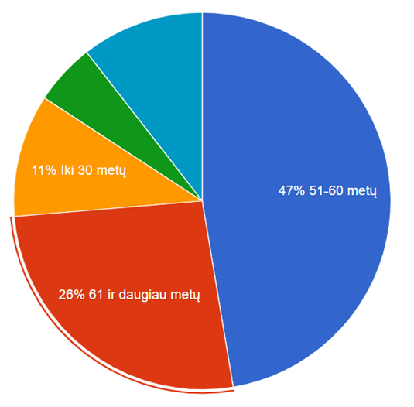
1. Koks Jūsų amžius?
Atsakymai:
Iki 30 metų 11 %
31-40 metų 5 %
41-50 metų 0 %
51-60 metų 47 %
61 ir daugiau metų 26 %
Neatsakė į klausimą 11%

Slide 4
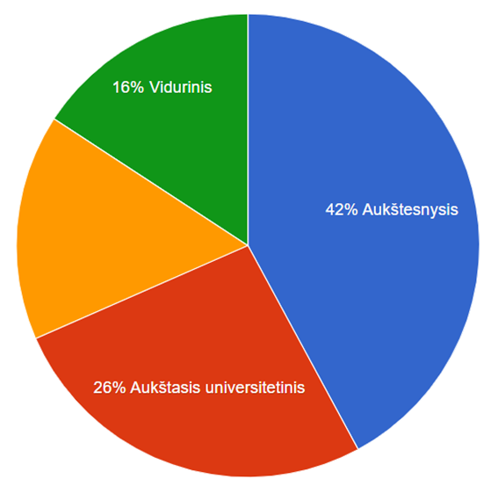
2. Koks Jūsų išsilavinimas?
Atsakymai:
42% Aukštesnysis
26% Aukštasis universitetinis
16% Aukštasis neuniversitetinis
16% Vidurinis

Slide 5
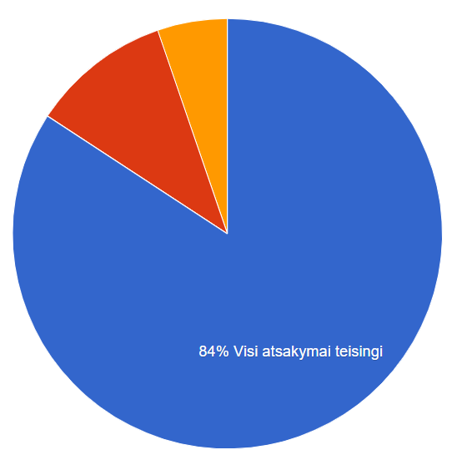
3. Jūsų manymu „korupcija“ tai:
Atsakymai:
84% Visi atsakymai teisingi
11% Bet koks asmenų, dirbančių valstybinėje
tarnyboje arba privačiame sektoriuje, elgesys,
neatitinkantis jiems suteiktų įgaliojimų,
nustatytų elgesio standartų, siekiant naudos
sau
5% Piktnaudžiavimas įgaliojimais siekiant
naudos

Slide 6
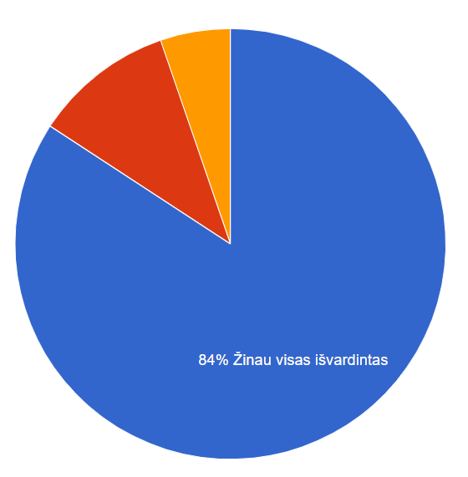
4. Kokias korupcijos apraiškas žinote?
Atsakymai:
84% Žinau visas išvardintas
11% Papirkinėjimas
5% Mobingas
0% Prekyba poveikiu
0% Sukčiavimas
0% Artimų giminaičių įdarbinimas
0% Viešųjų ir privačių interesų konfliktai
0% Tarnybos paslapties atskleidimas
0% Pareigų neatlikimas
0% Piktnaudžiavimas tarnybine padėtimi

Slide 7
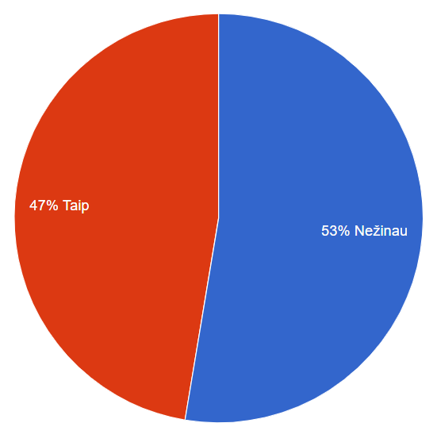
5. Ar praneštumėte apie Jums žinomą korupcijos atvejį?
Atsakymai:
53% Nežinau
47% Taip
0% Ne

Slide 8
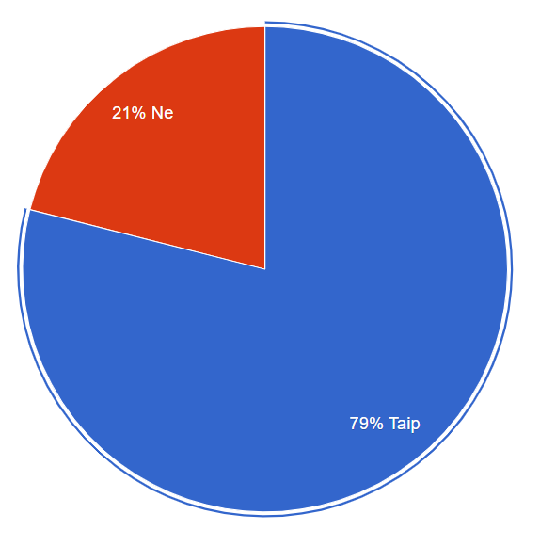
6. Ar žinote, kur kreiptis, norint pranešti apie korupciją?
Atsakymai:
79% Taip
21% Ne

Slide 9
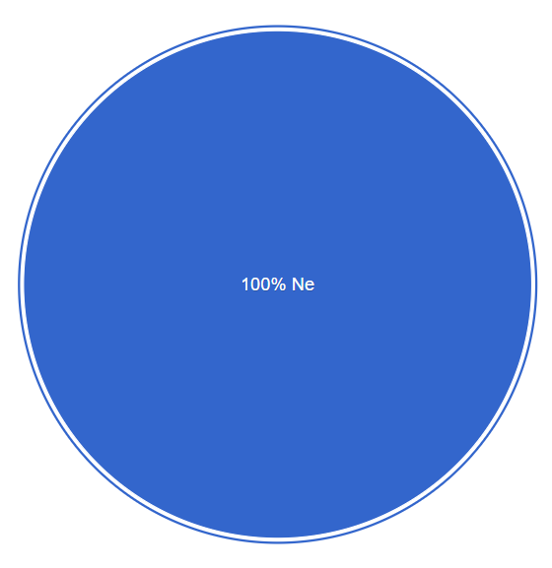
7. Ar buvote susidūrę su korupcijos apraiškomis savo darbe (Jums ar Jūsų kolegai buvo siūlytas kyšis ir kt.)?
Atsakymai:
100% Ne
0% Taip

Slide 10
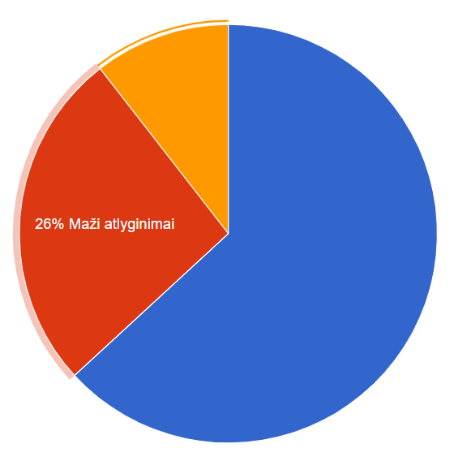
8. Jūsų manymų, dėl kokių priežasčių galėtų Molėtų kultūros centre pasireikšti korupcija?
Atsakymai:
63% Nėra priežasčių korupcijos pasireiškimui
26% Maži atlyginimai
11% Nepakankamai skaidrus sprendimų
priėmimo mechanizmas
0% Teisės aktų spragos
0% Silpnas darbuotojų kontrolės mechanizmas

Slide 11
APIBENDRINIMAS
Įvertinus apklausos rezultatus, darytina išvada, kad bendras darbuotojų korupcijos netoleravimo lygis yra gana aukštas, o korupcinio pobūdžio veikų pasireiškimo galimybė Molėtų kultūros centre yra minimali.
Darbuotojai žino, kas yra korupcija, korupcijos apraiškas, didesnė dalis darbuotojų praneštu apie korupcijos atvejį.
Visi apklausoje dalyvavę darbuotojai nebuvo susidūrę su korupcijos apraiškomis Molėtų kultūros centre. Didesnė dalis darbuotojų mano, kad nėra priežasčių korupcijos pasireiškimui Molėtų kultūros centre.
Darbuotojų apklausą atliko ir rezultatus apibendrino sekretorė referentė Irina Devicijonienė

